Slide 1

Социальные преференции для членов Профсоюза в рамках программы «Здоровый член Профсоюза - здоровый коллектив, здоровая область»
13 ноября 2020 г.

Slide 2
СОЦИАЛЬНЫЕ ПРОГРАММЫ -
Зачем ОНИ мне?
Предоставление ссуд
Социальная программа — это совокупность, система социальных мероприятий, направленных
на решение конкретной социальной задачи:
повышение престижа профессии педагога
в профессиональной среде и в обществе;
повышение социального статуса работников образования
и обучающихся;
адаптация молодых педагогов к профессиональной деятельности;
оздоровление членов Профсоюза;
………………………………..

Slide 3
СОЦИАЛЬНЫЕ ПРОГРАММЫ и проекты ПРОФСОЮЗА ОБРАЗОВАНИЯ
2019
Карта члена Профсоюза
на базе карты «Халва»
673 членов Профсоюза воспользовались льготами при покупке санаторно-курортного лечения на сайте «Профкурорт» экономическая выгода 2 633 175 (6124 руб. с путевки)
32 члена Профсоюза получили Сертификат с 40% скидкой
на лечение в санатории «Качалинский»;
16 человек получили Сертификат с 50% скидкой для неработающих
ветеранов профсоюзного движения в санаторий «Качалинский»,
14 членов Профсоюза приобрели путёвки с 20% в санаторий
«Качалинский»;
112 члена по квоте получили компенсацию за санаторно-курортное лечение -394 214
Специальные тарифные планы
для членов Профсоюза

Slide 4
СОЦИАЛЬНЫЕ ПРОГРАММЫ ПРОФСОЮЗА ОБРАЗОВАНИЯ
2020
Методика реализации программы «Здоровый член профсоюза – здоровый коллектив – здоровая область»
заключение соглашений
создание сети партнеров
Введение новых критериев оценки эффективности деятельности
Изучение опыта работы ППО, и включение предложений
создание программ лояльности на основе Карты члена Профсоюза
Ежемесячное информирование

Slide 5
СОЦИАЛЬНЫЕ ПРОГРАММЫ ПРОФСОЮЗА ОБРАЗОВАНИЯ
2019
Партнёры Профсоюза образования:
Медицинский центр «Сфера»
Стоматология «ДЭМ»
База отдыха «Дубовая роща»
Центр перинатальной психологии Галины Морозовой

Slide 6
СОЦИАЛЬНЫЕ ПРОГРАММЫ ПРОФСОЮЗА ОБРАЗОВАНИЯ
2019

Slide 7
СОЦИАЛЬНЫЕ ПРОГРАММЫ ПРОФСОЮЗА ОБРАЗОВАНИЯ
2020-2024
Программа по оздоровлению членов Профсоюза «Здоровый член Профсоюза – здоровый коллектив – здоровая область»
Цели Программы:
формирование здорового образа жизни членов Профсоюза;
оказание социальной поддержки членам Профсоюза;
повышение доступности лечения, оздоровления
и отдыха;
улучшение качества жизни семей членов Профсоюза;
повышение мотивации профсоюзного членства.

Slide 8

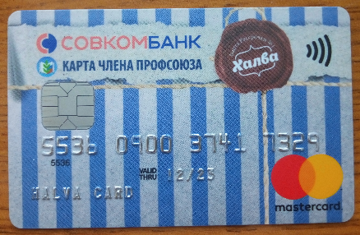




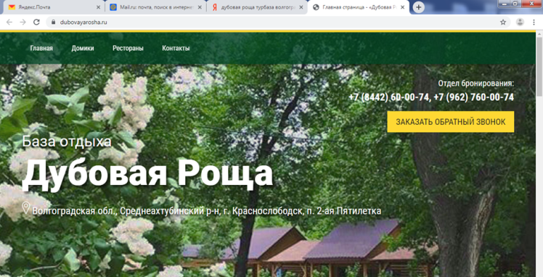

Программа
«Здоровый член профсоюза - здоровый коллектив – здоровая область»
2019
Заключено 14 соглашений

Slide 9

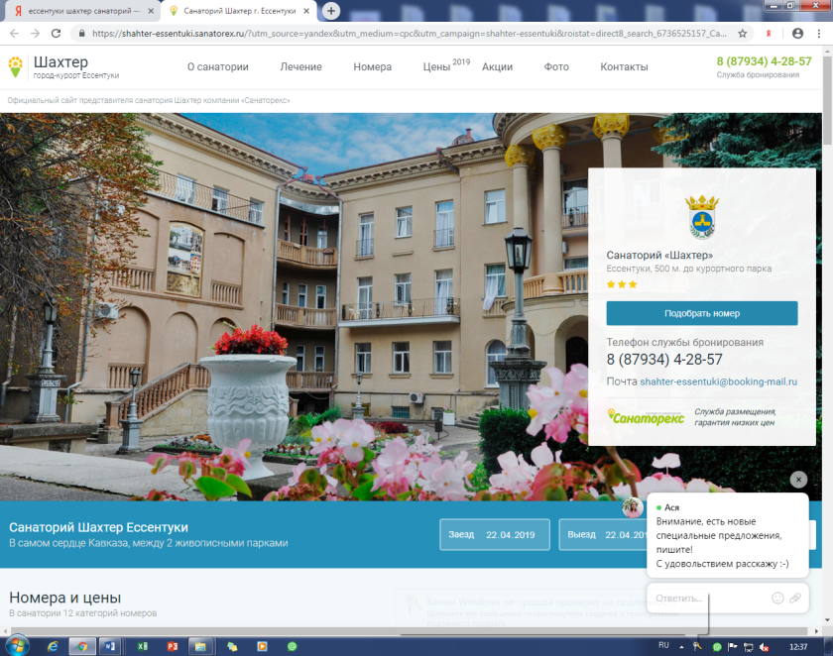
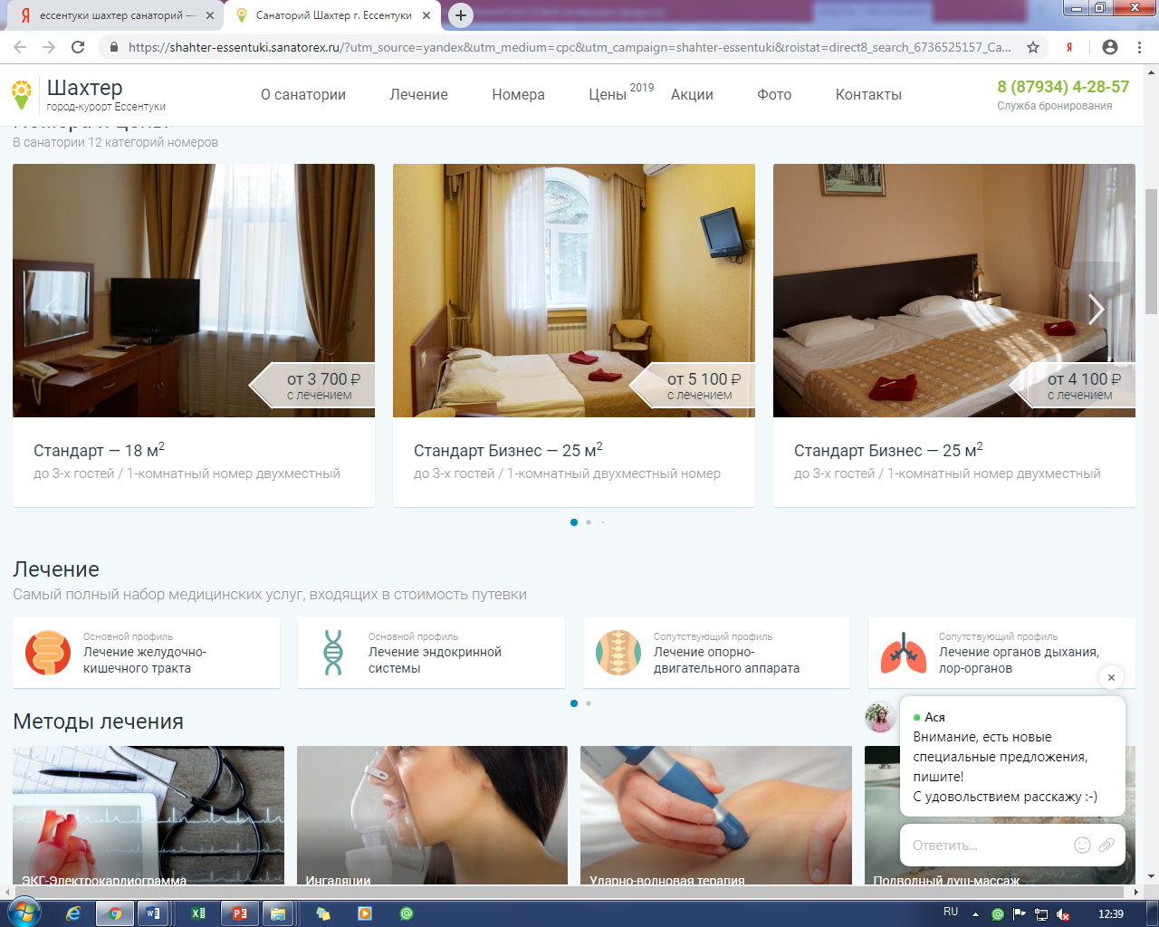
Санаторий «Шахтер» (Ессентуки) входит в крупнейшую национальную гостиничную сеть Amaks Hotels&Resorts : 8 направлений лечения, шведский стол, бассейн,курортная зона.
Для граждан - 6100 руб./сут.
Для членов профсоюза от 3700 руб./сут.
Программа
«Здоровый член профсоюза - здоровый коллектив –
здоровая область»
2019
Диагностический центр МРТ Деметра оказывает услуги по МР - диагностике всего организма на оборудовании экспертного класса.
Для членов Профсоюза – бесплатный первый приём невролога, на все исследования – 20% скидка

Slide 10
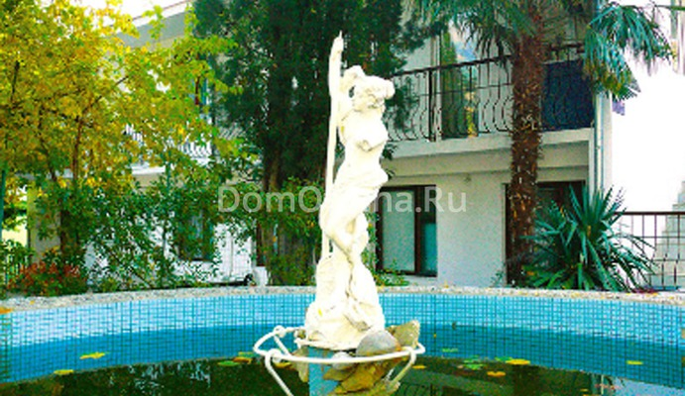
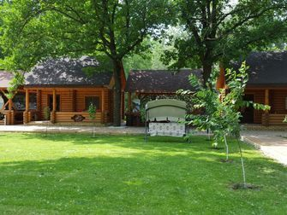

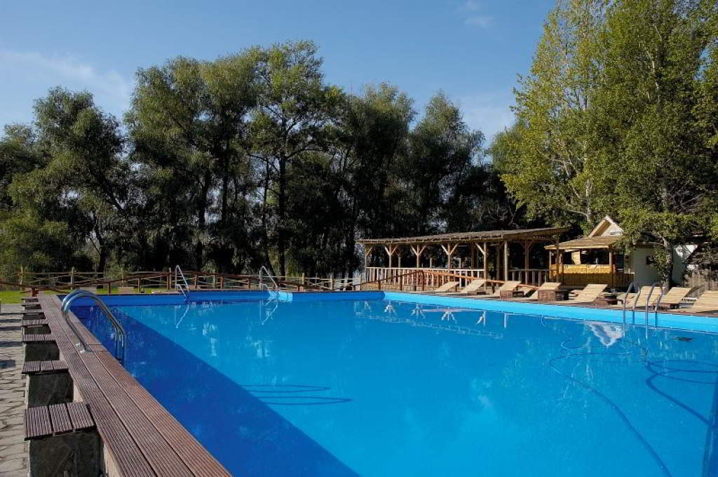
База отдыха «Дубовая роща» (Среднеахтубинский район) – 20% скидка
Программа
«Здоровый член профсоюза - здоровый коллектив –
здоровая область»
2019
Центр отдыха «Учитель»
(Ялта, Крым)
проживание, питание, экскурсии, доставка к пляжу.
Программа
«Для молодых педагогов»10000 руб.(6дней)
Программа «Бархатный сезон для бархатного возраста» от 6400 руб. (6 дней)
Заезды 13 дней от 14500 руб.
ТК «Ялта – круглый год» от 9000 руб.

Slide 11
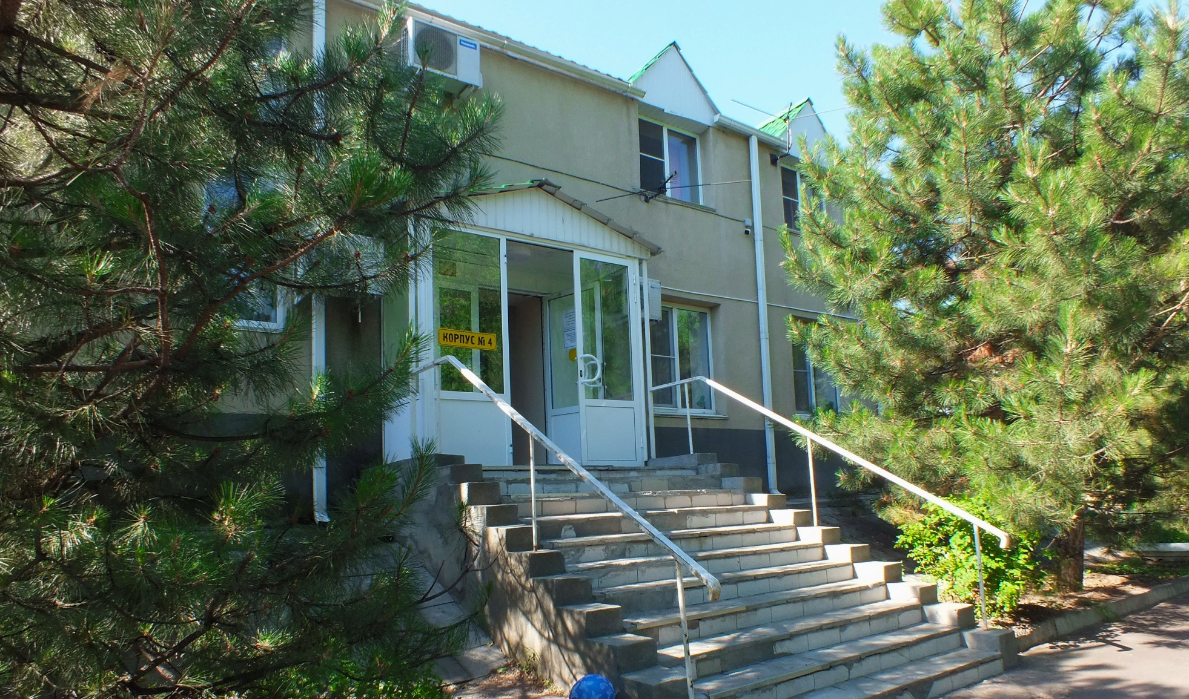
Санаторий «Сакрополь»(с 2015 года)
новейший медицинский центр;
единственный в России немецкий центр «Новенталис»;
уникальная сакская грязь и рапа;
скидка на 14 лечебных программ 20%
Программа « Оздоровление»
от 2000 руб.
.
Социально – оздоровительный центр Ергенинский»
скидка 25% от стоимости путевок
детские программы оздоровления - 40% скидка от 1830 руб.
Февраль 2020 – 1250 руб./день
Программа
«Здоровый член профсоюза - здоровый коллектив –
здоровая область»
2019
Специальное предложение для школьников Волгограда!
С 25 октября 2019 г
УКРЕПИ ИММУНИТЕТ!

Slide 12
Федеральное государственное бюджетное учреждение «Северо-Кавказский федеральный научно-клинический центр Федерального медико-биологического агентства»:
11 учреждений здравоохранения;
все направления лечения скидка 15%
.
Программа
«Здоровый член профсоюза - здоровый коллектив –
здоровая область»
2019

Slide 13
Федеральное государственное бюджетное учреждение «Северо-Кавказский федеральный научно-клинический центр Федерального медико-биологического агентства»:
11 учреждений здравоохранения;
все направления лечения скидка 15%
.

Slide 14
Федеральное государственное бюджетное учреждение «Северо-Кавказский федеральный научно-клинический центр Федерального медико-биологического агентства»:
11 учреждений здравоохранения;
все направления лечения скидка 15%
В МЦ Юность ⭐⭐⭐ действует программа «Кэшбек 20% от Ростуризма»
Проживание, с 3-х разовым питанием и лечением 3000 руб./в сутки + 🎁 вы получите кэшбек! (при покупке путевку до 5 декабря 2020г.)
Программа
«Здоровый член профсоюза - здоровый коллектив –
здоровая область»
2020

Slide 15
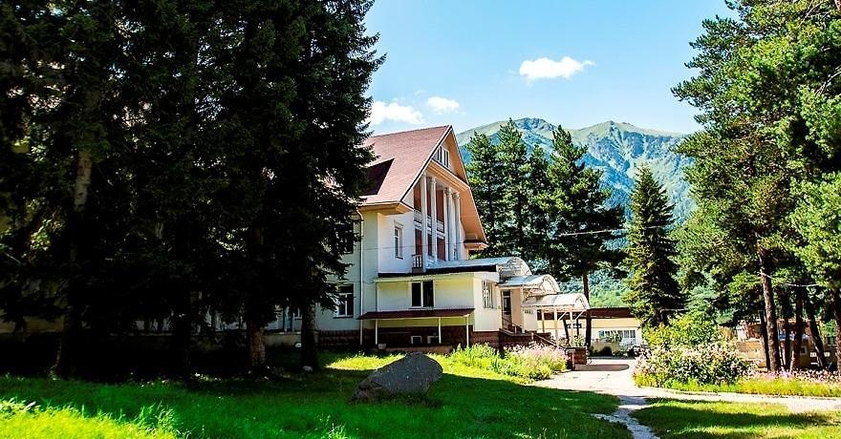
Федеральное государственное бюджетное учреждение «Северо-Кавказский федеральный научно-клинический центр Федерального медико-биологического агентства»:
Программа
«Здоровый член профсоюза - здоровый коллектив –
здоровая область»
2020
«РОЖДЕСТВЕНСКИЙ ПОДАРОК»: С 20.12.2020 г. по 10.01.2021 г. путевка в санаторий «Нарат» в горах Домбая, в стандартный двухместный номер 3корпус –1360руб./сутки (оздоровительная, полный пансион)
Программа «РЕАБИЛИТАЦИЯ ПАЦИЕНТОВ ПОСЛЕ ПЕРЕНЕСЕННОЙ КОРОНОВИРУСНОЙ ИНФЕКЦИИ COVID-19»
со СКИДКОЙ 15 % -от 2975 руб./сутки (лечение с медикаментозной поддержкой, питание, проживание в 2-местном номере).
Санаторий имени С.М. Кирова г. Пятигорск
Санаторий Смена г. Кисловодск 2210 руб./сутки +🎁Астма Школа

Slide 16
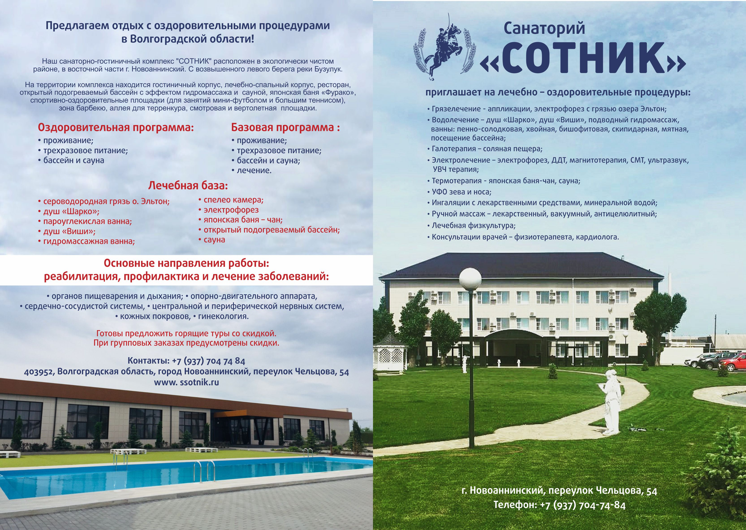
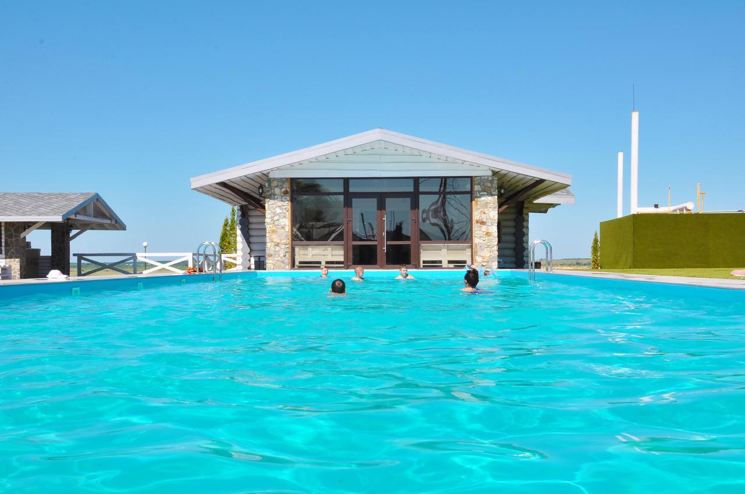
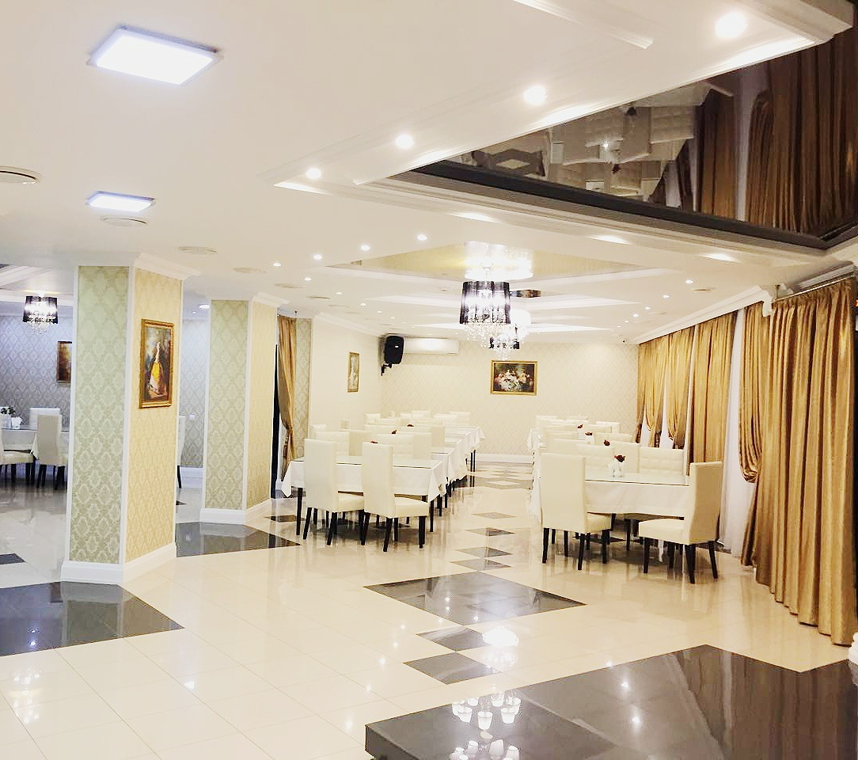
Санаторий «Сотник» (Новоаннинский район) от 2240 руб./ сутки
(с лечением)
Скидка членам профсоюза до 30 % от стоимости путевок, специальные предложения и программы
Программа
«Здоровый член профсоюза - здоровый коллектив –
здоровая область»
2020

Slide 17
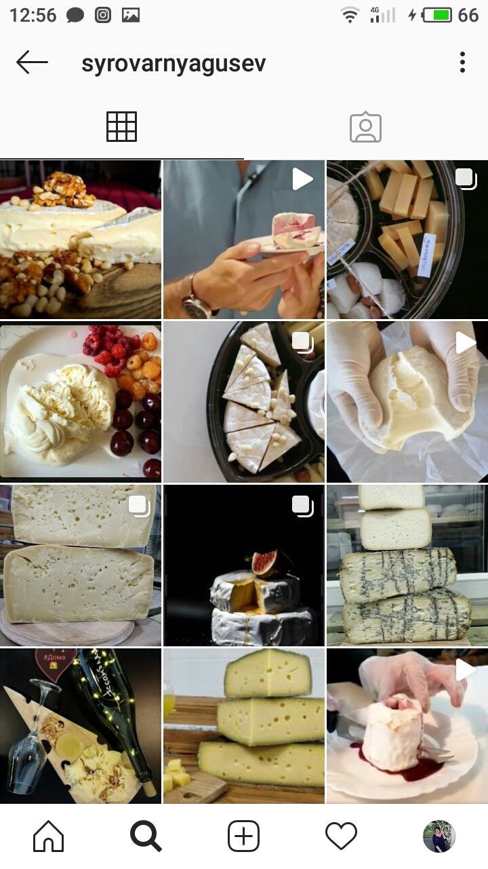
Программа
«Здоровый член профсоюза - здоровый коллектив –
здоровая область»
2020
Семейная сыроварня
и винодельня Гусевых
г.Дубовка.
ул. Виноградная, 2А
Скидка до 10%
на дегустации

Slide 18
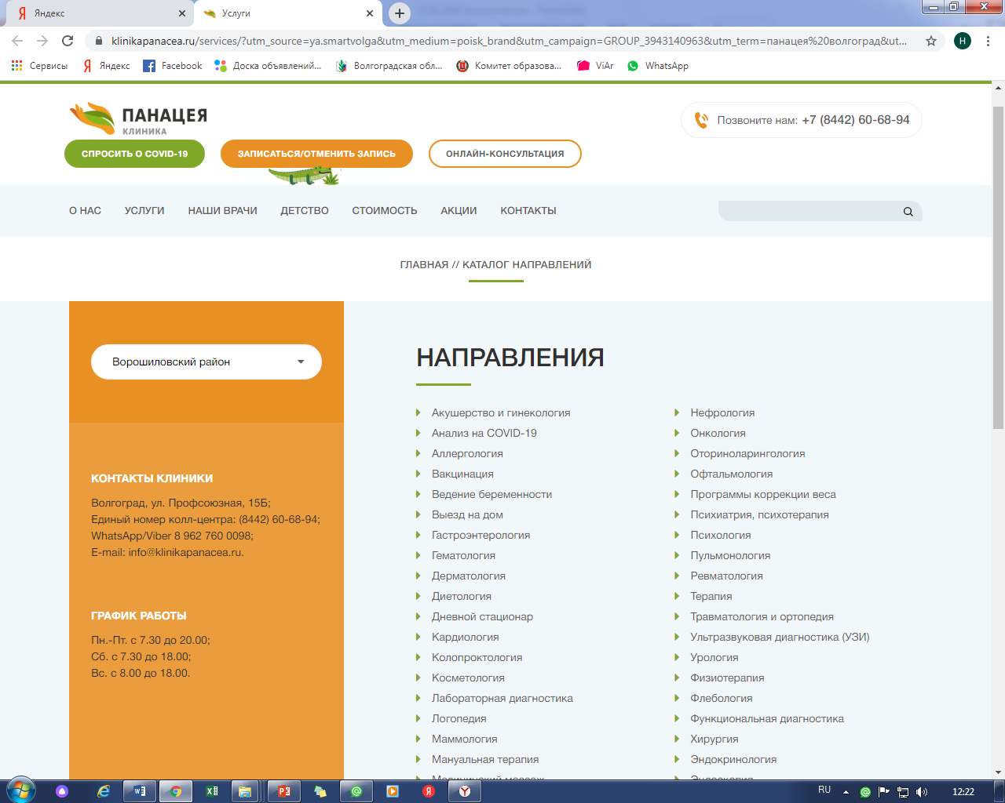
Программа
«Здоровый член профсоюза - здоровый коллектив –
здоровая область»
2020
Сеть клиник «Панацея» - 5% скидка

Slide 19
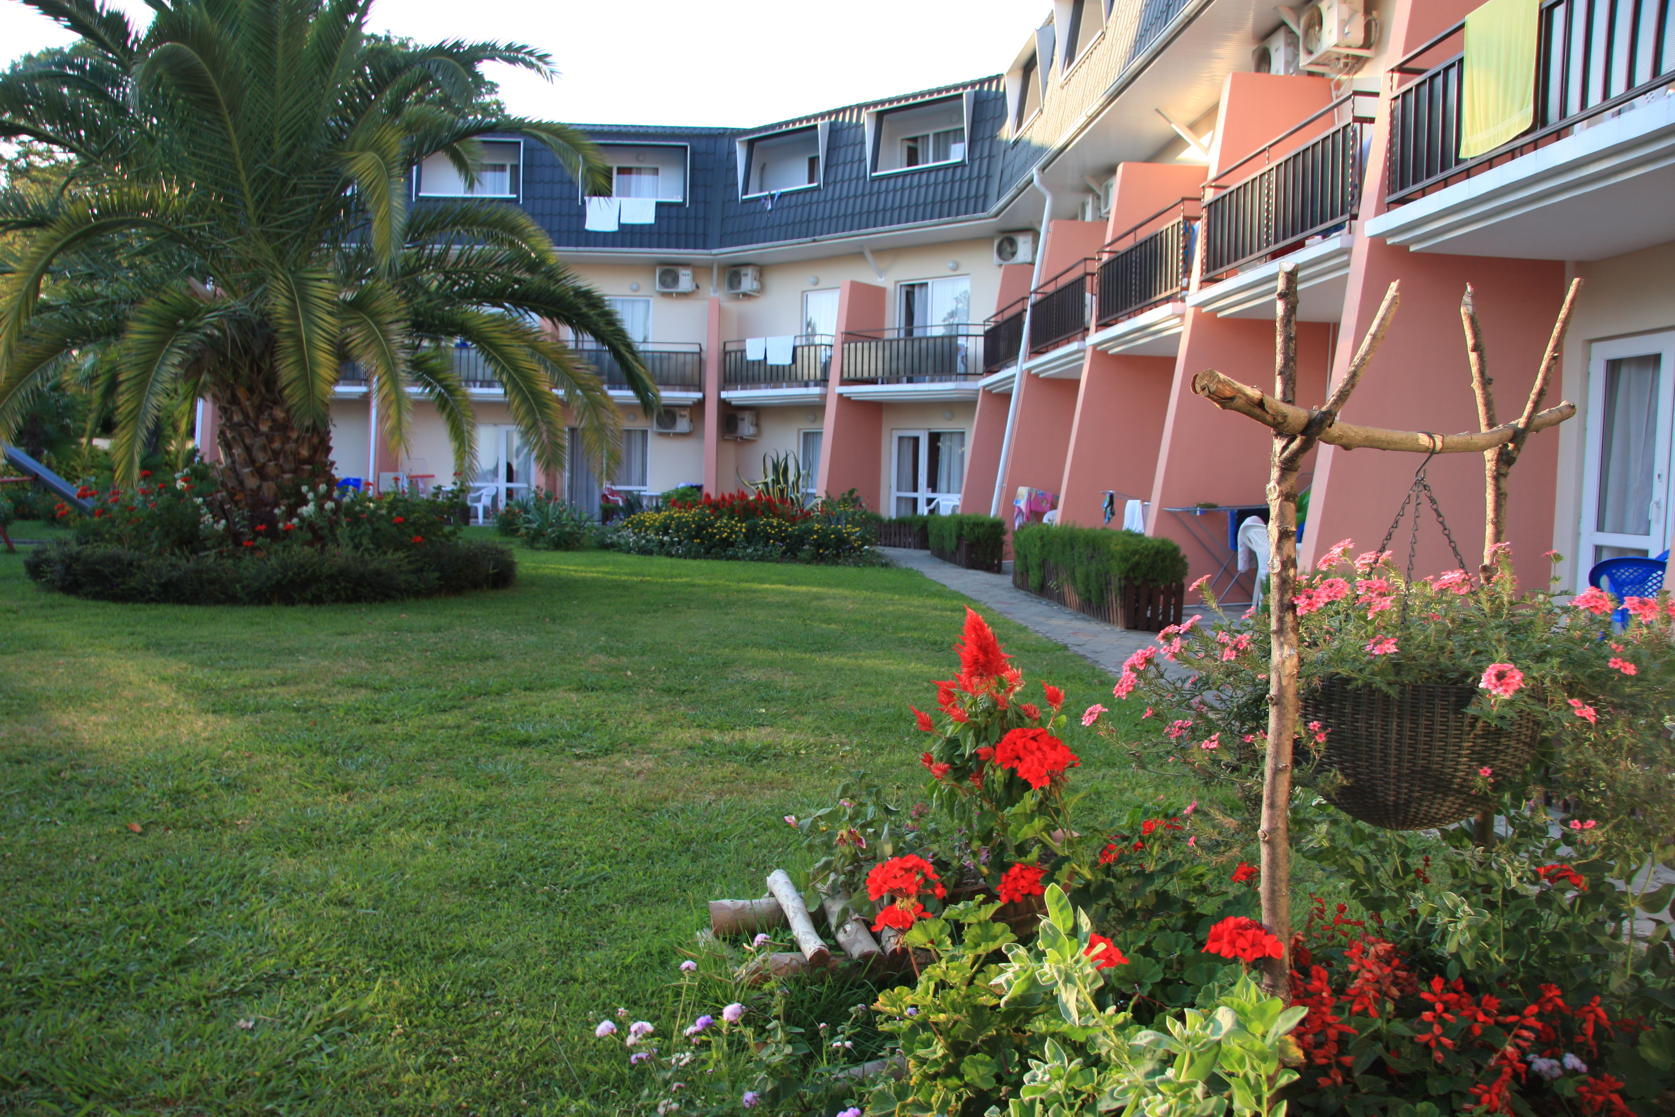
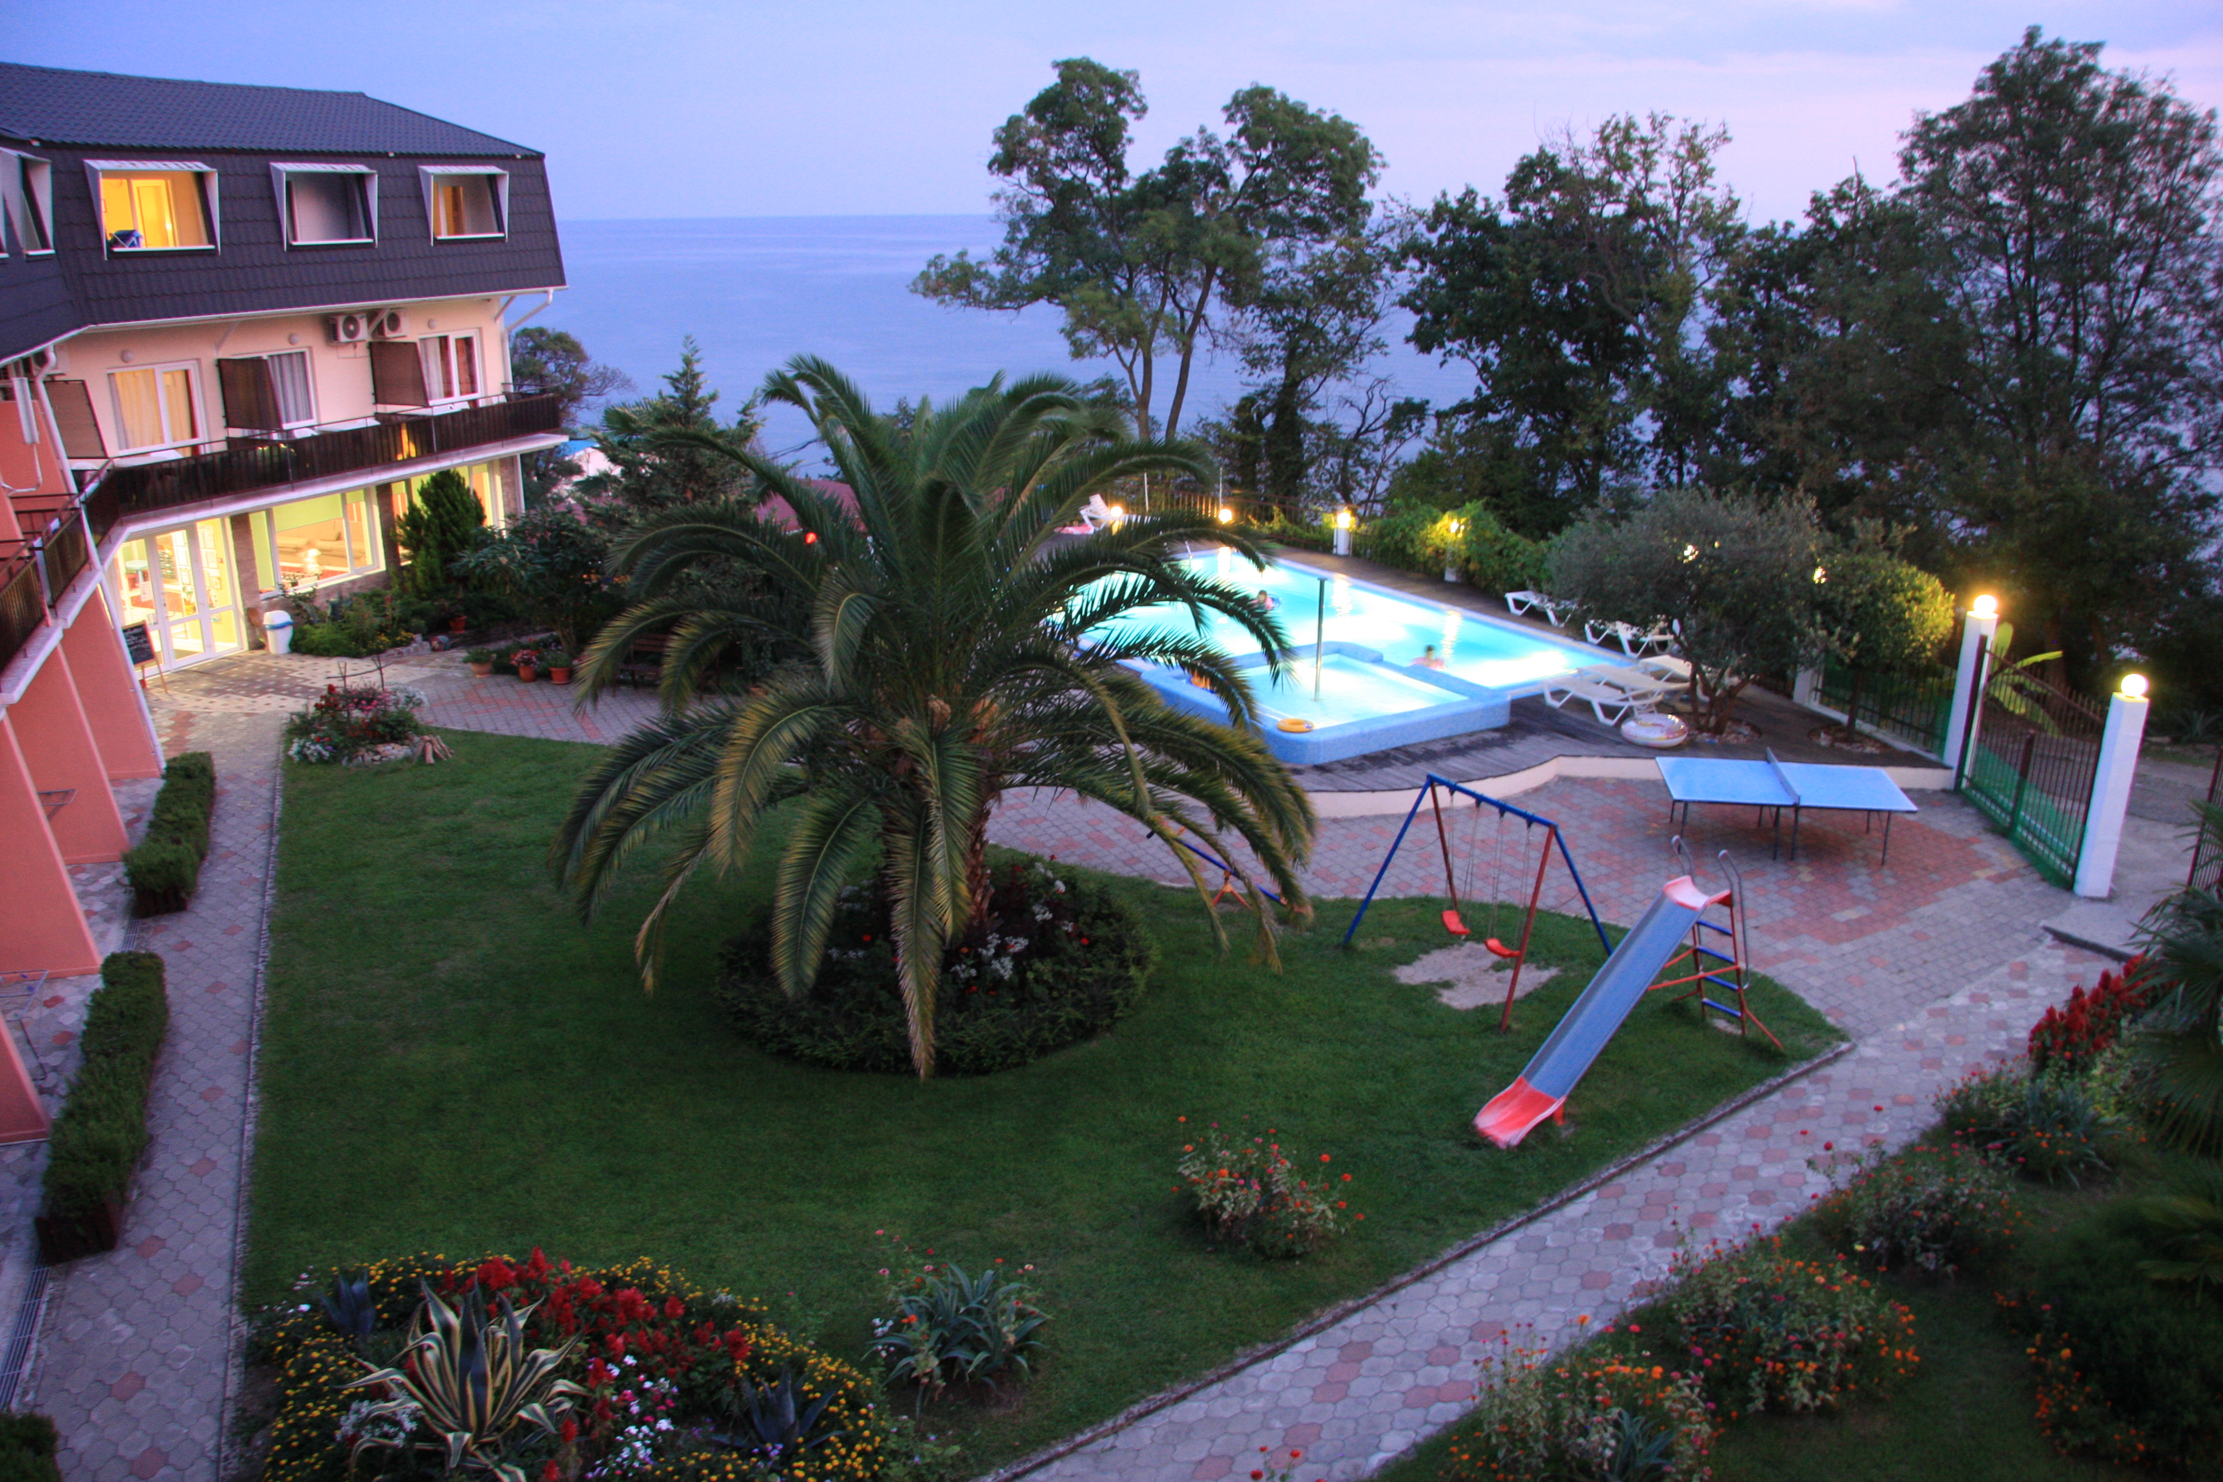
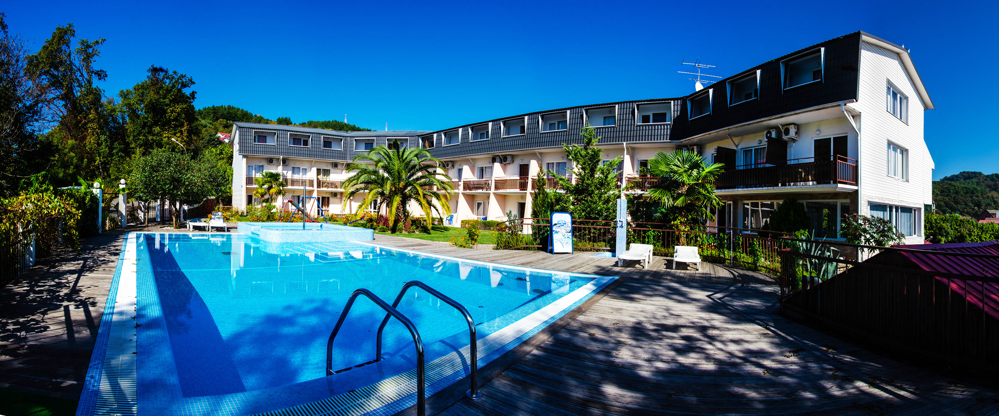
СОЦИАЛЬНЫЕ ПРОГРАММЫ ПРОФСОЮЗА ОБРАЗОВАНИЯ
2020
Пансионат «ВатерЛоо» (Сочи, Лоо)
Скидка – 20%, семейные скидки –членам Профсоюза
.

Slide 20
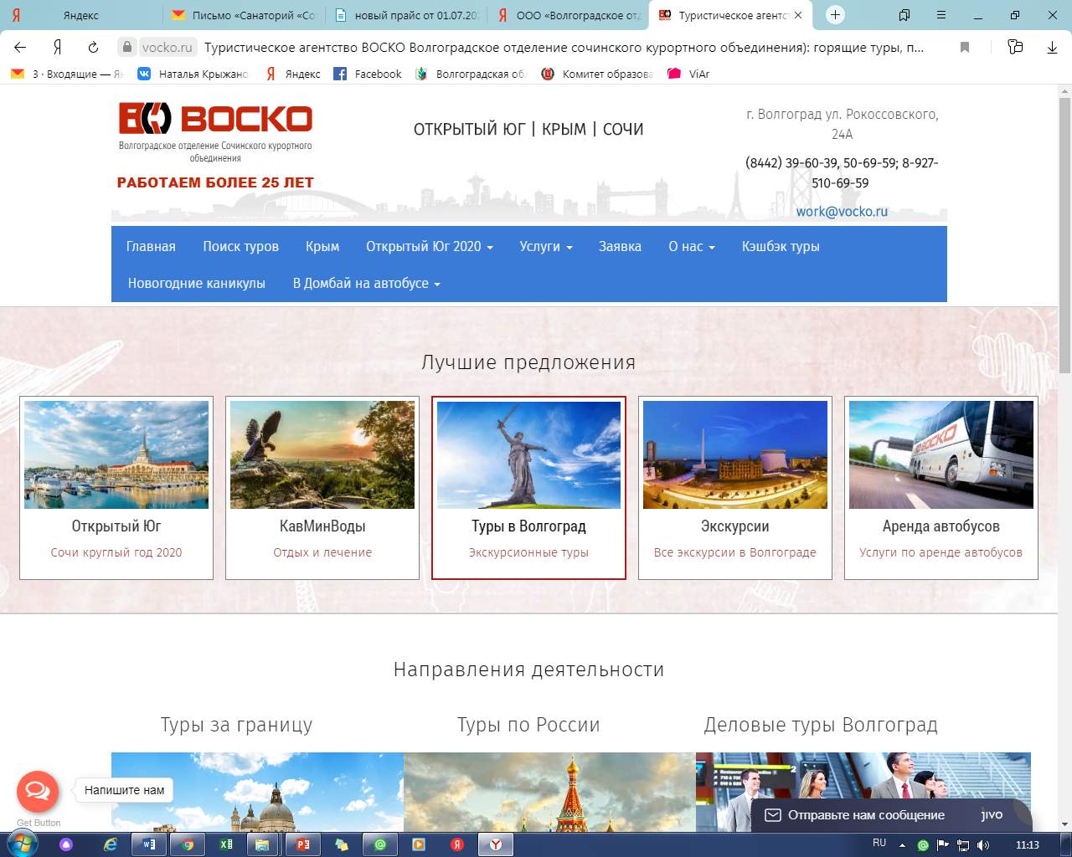
Программа
«Здоровый член профсоюза - здоровый коллектив –
здоровая область»
2020
ООО «Волгоградское отделение Сочинского курортного обьединения» (ВОСКО)
От 30 человек -10% от стоимости по прейскуранту
От 40 человек -15% от стоимости по прейскуранту

Slide 21

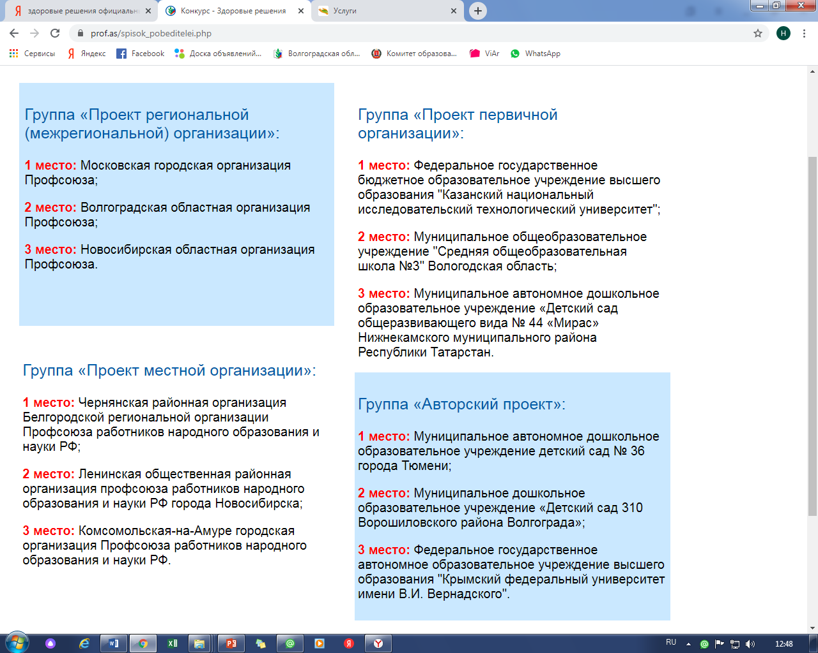
Программа
«Здоровый член профсоюза - здоровый коллектив –
здоровая область»
2020

Slide 22

Программа
«Здоровый член профсоюза - здоровый коллектив –
здоровая область»
2020
Будущее!

Slide 23
СОЦИАЛЬНЫЕ ПРОГРАММЫ ПРОФСОЮЗА ОБРАЗОВАНИЯ
2020
Что дают социальные программы?
ИНСТРУМЕНТЫ !

Slide 24
СОЦИАЛЬНЫЕ ПРОГРАММЫ ПРОФСОЮЗА ОБРАЗОВАНИЯ
2020
Что дает организации Программа
«Здоровый член профсоюза - здоровый коллектив – здоровая область» ?
МОТИВАЦИЮ педагогических работников и студентов
к вступлению и участию в деятельности Профсоюза;
РЕЗУЛЬТАТИВНОСТЬ реализуемых социальных программ;
УДОВЛЕТВОРЕННОСТЬ членов Профсоюза качеством профработы;
формирование системы профсоюзных ПРОЕКТОВ ;
ЭФФЕКТИВНОСТЬ использования профсоюзных средств, ИМИДЖ Профсоюза в глазах педагогического сообщества
и широкой общественности;
УРОВЕНЬ эффективности деятельности профорганизации,
ГЛАВНОЕ – достижение одной из ЦЕЛЕЙ - ПОВЫШЕНИЕ КАЧЕСТВА ЖИЗНИ ЧЛЕНОВ ПРОФСОЮЗА (ст.3 Устава).

Slide 25
СОЦИАЛЬНЫЕ ПРОГРАММЫ ПРОФСОЮЗА ОБРАЗОВАНИЯ
2019
Что даёт программа члену Профсоюза?
Экономия семьи по карте члена Профсоюза за ноябрь(пример):
Возврат кэшбека при покупке сапог ( первый кэшбек) – 1000 руб.
Возврат кэшбека при оплате картой бензина в «Лукойл» 12% -387 руб.
Возврат при покупке продуктов питания в сетевых магазинах – 834 руб.
Скидка при оплате по программе « Лечение головной боли
за неделю» – 9100 руб.
Скидка на услуги стоматологии ( лечение 1 зуба) – 310 руб.
Посещение в составе группы музея Шоколада (4 человека) - скидка – 1000 руб.
ИТОГО ЭКОНОМИЯ ЗА МЕСЯЦ: 12631 руб.

Slide 26
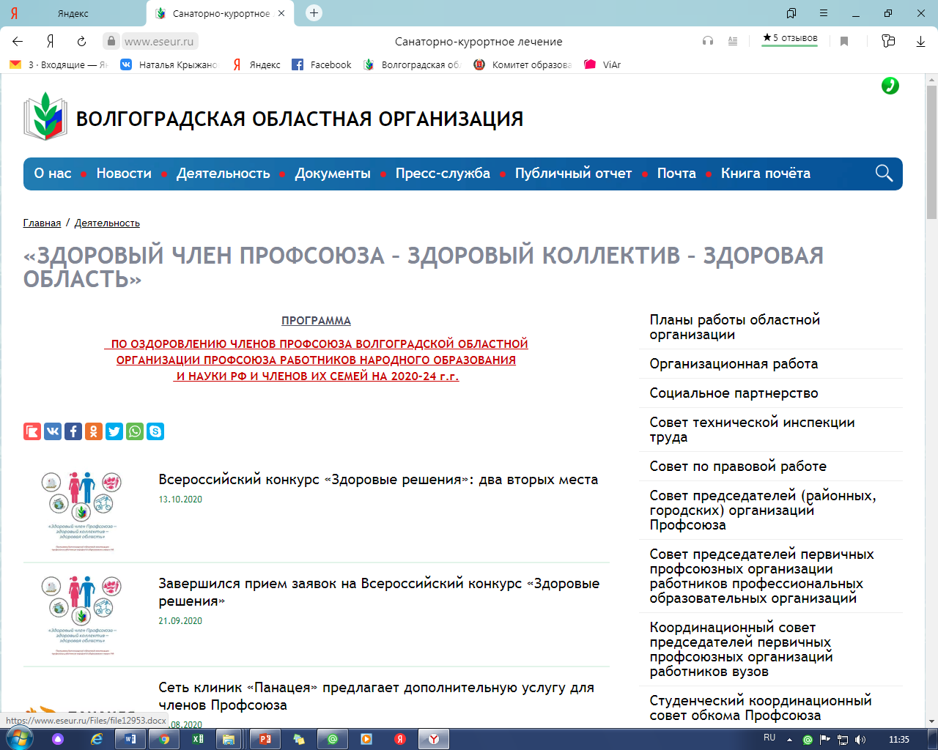
СОЦИАЛЬНЫЕ ПРОГРАММЫ ПРОФСОЮЗА ОБРАЗОВАНИЯ
2020 -2024
Где узнать подробнее?
https://www.eseur.ru/volgograd/Sanatorno-kurortnoe_lechenie/

Slide 27
Благодарю!
Крыжановская Наталья Александровна,
38-02-69,
8 903 375 27 29

